Slide 1

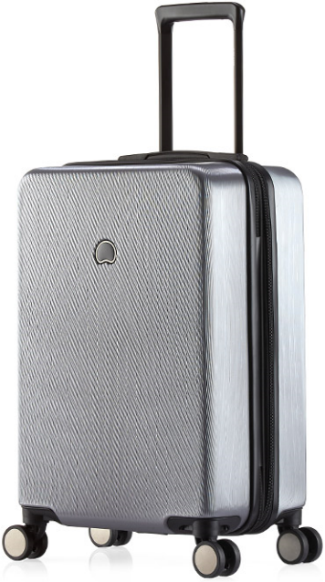
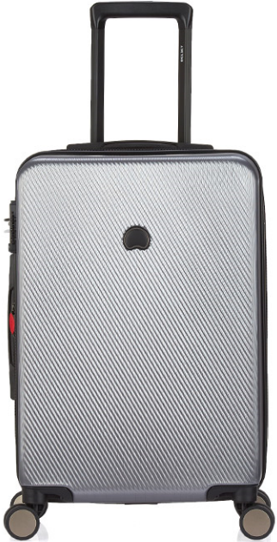
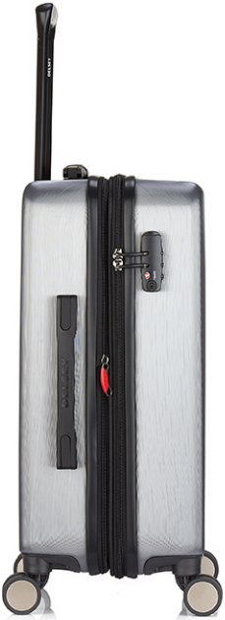
包达款
2018年新款
品 牌 DELSEY/法国大使
名 称 2018新款浮雕金属拉丝纹可扩展商务拉杆箱
产品型号 00045880511T9
规格参数 56.5x38x24 (26)cm ，约合20寸
颜 色 银灰色
材 质 箱面： 100%ABS+PC
内衬：采用新设计–210D涤纶
商品介绍 时尚金属拉丝浮雕纹路设计；
可扩展层，更大容纳空间；
8轮静音万向轮，灵动舒适；
TSA海关锁，避免暴力开箱，出行更安心；
监管严谨，遵守欧盟REACH规定；
全球3年联保。
市 场 价 ￥1880
天猫/京东价 新品
礼品供价 ￥400
https://item.jd.com/25253063372.html

